Slide 1
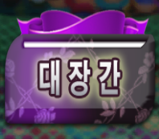
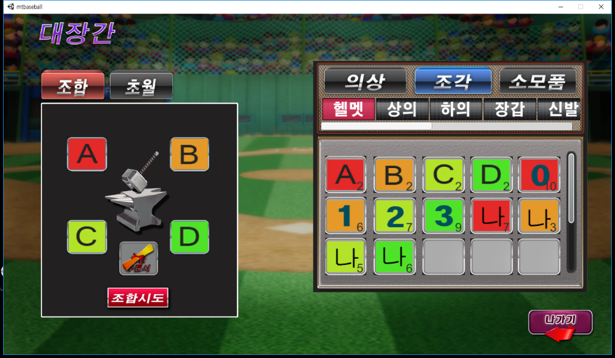
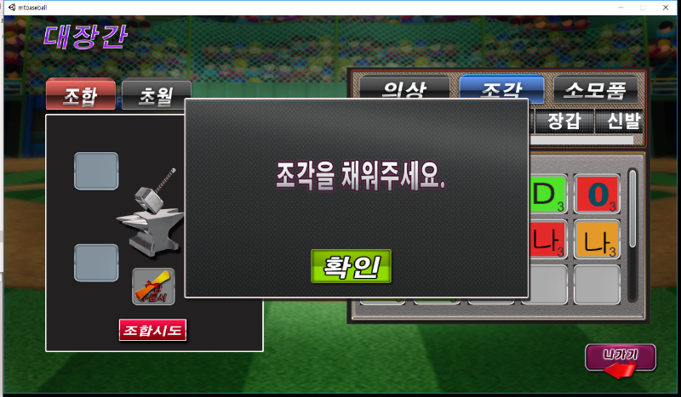
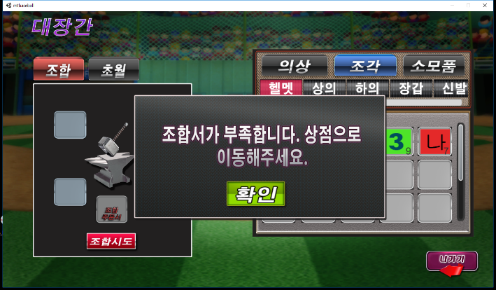
[조합]
# 좌측 박스에서 [조합] 탭을 클릭하면
우측 박스의 내용은 자동으로 “조각”을 보여준다.
# 좌측은 조각을 올릴 수 있는 4개의 칸이 있다.
“조합주문서”는 자동으로 들어가 있다.
# 나무 상의 조각 A가 올라가 있을 경우,
나무 상의 조각 B,C,D 외에 올릴 수가 없다.
(올리려면 나무 상의 A를 내려야 함.)
# “조합주문서”가 없을 경우:
“필요한 조합주문서가 부족합니다.” 라는 창이 뜬다.
# 조합 성공 확률-1% , 실패 시 조각 소멸-99%
※조각을 올리지 않으면 “조각을 채워주세요.” 팝업!

Slide 2
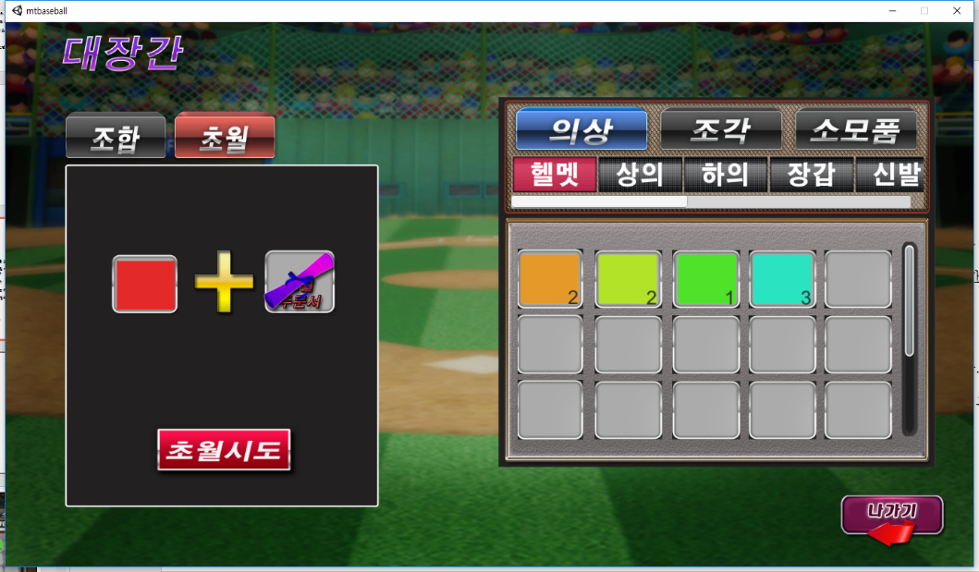
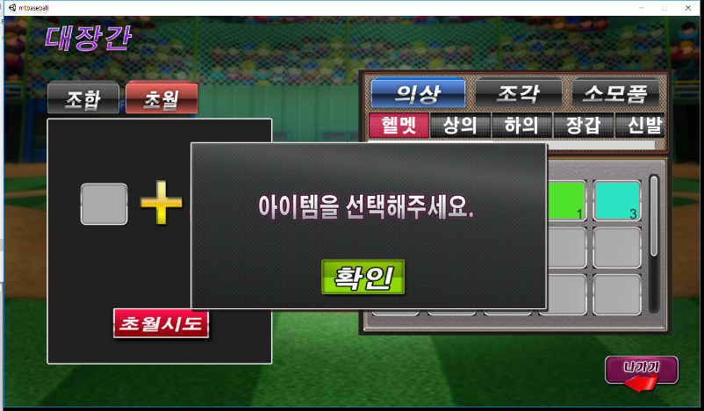
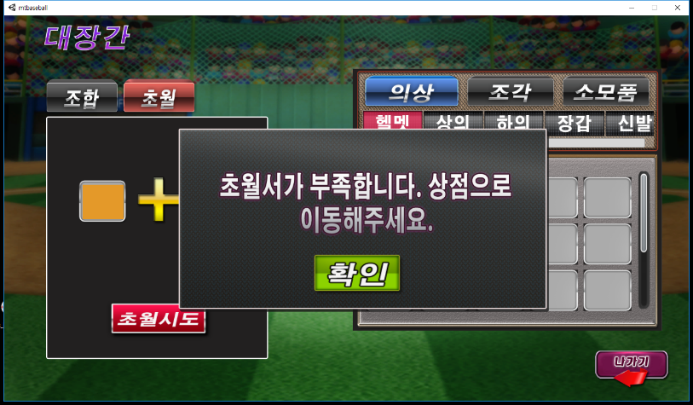
[초월]
# 좌측 박스에서 [초월] 탭을 클릭하면
우측 박스의 내용은 자동으로 “의상”을 보여준다.
# 좌측은 티타늄 등급 미만의 의상을 올릴 수 있는 칸이 있다.
“초월주문서”는 자동으로 들어가 있다.
#의상을 올리지 않은 경우에도 창이 뜬다.
# 티타늄 의상을 올리려고 시도할 경우
“이미 최종 등급의 아이템입니다.”라는 창이 뜬다.
# ”초월주문서”가 없을 경우 “필요한 초월주문서가 부족합니다.”
라는 창이 뜬다.
# 초월 성공 확률-1% ,
실패 시: 조각 소멸-49.5%, 유지-49.5%

Slide 3








Overview
연습모드
동 조각상자
\10,000
은 조각상자
응원의 소리
1다이아 = \10
\100,000
금 조각상자
모든 상자에서 0.3%의 확률로
응원의 소리 아이템이 나온다.
(현금)
(다이아)
\250,000
티타늄 조각상자
\400,000
미정
1볼 = 1다이아
4조각 중 확률이
아주 낮은 1개는
5%의 확률로 나옴
A
B
조각 상자 중 조합이 안
되는 조각들을 80%로
적용해서 분해!!
예) 티타늄 조각 상자
1개가 40만원일 때
분해하면 32만원 적용!
분해(80%) → 1:0.8
A
x4
C
5%
D
(볼)
조합
다이아로 구매 가능한 것
게임 내 배팅
①랜덤 다이아 상자
②조합 주문서
③초월 주문서
④닉네임 변경권
D
초월
금헬멧
티타늄 헬멧

Slide 4





Overview
연습모드
①
:
= 1 : 10 → 다이아로 상자, 주문서 등 구매한다.
②
:
= 1 : 1 → 볼로 배팅한다.
③
→
→
→
→
상자에서 조각이 등장하면, 조각을 합성하여 의상 만들고, 의상을 초월하여 다음 등급의 의상 획득!
(분해)
※조각을 분해하면 볼이 되는데 1:0.8의 비율로 바뀐다.
동 조각 : 실제가격 1,000다이아 → 분해 시 800볼
은 조각 : 실제가격 10,000다이아 → 분해 시 8,000볼
금 조각 : 실제가격 25,000다이아 → 분해 시 20,000볼
티타늄 조각 : 실제가격 40,000다이아 → 분해 시 32,000볼
④
(80%)

